Slide 1
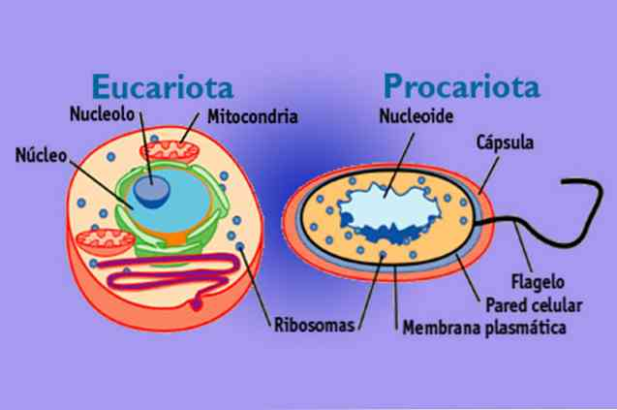
Prokarióta és eukarióta sejt
Zágoni Imola

Slide 2
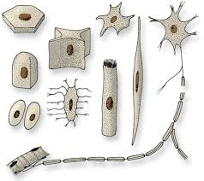
A SEJT
- A sejt az élő szervezetek szerkezeti, működési és genetikai alapegysége.
- A sejtek mikroszkopikus méretűek, kb. 10 µm; lehet szabad szemmel látható is: pl. tojássárga, narancs stb;
- A sejtek alakja: változatos, függ a betöltött szerepüktől: gömb, orsó, téglatest, kocka, henger, vese stb. alakúak;
- Alak szerint 2 félék:
- izodiametrikus (parenchimatikus)
- heterodiametrikus (prozenchimatikus)

Slide 3
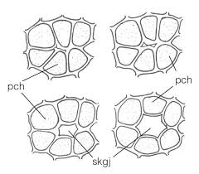
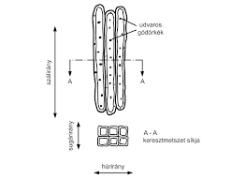
A SEJT
- izodiametrikus (parenchimatikus)
- oldalaik kb. egyenlőek, sarkaik lekerekítettek
- heterodiametrikus (prozenchimatikus)
- megnyúlt sejtek, hosszuk a szélességük többszöröse

Slide 4
A sejtek típusai (1925, Chatten zoológus)
1. PROKARIÓTA SEJTEK: baktériumok és kékeszöld moszatok, 1%;
- egysejtűek, kezdetleges sejtszerkezettel;
- ők jelentek meg elsőként a Földön, 3,5 milliárd éve; 0,5 – 2 µm;
Szerkezetük: sejtfal, sejthártya, citoplazma, a sejtmag anyaga szabadon található a citoplazmában (nincs sejtmaghártya), genetikai anyaguk kétszálas, kör alakú DNS molekula (nukleoid);
- sejtfaluk nem tartalmaz cellulózt; nincsenek sejtszervecskéik;
- nincs ivaros szaporodás, nincs mitózis vagy meiózis, a légzés a sejthártya betüremkedésein keresztül történik.

Slide 5
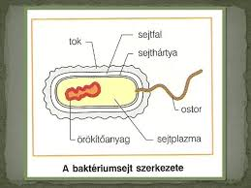
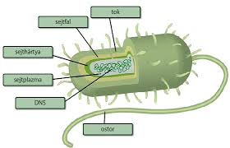
A prokarióta sejt

Slide 6
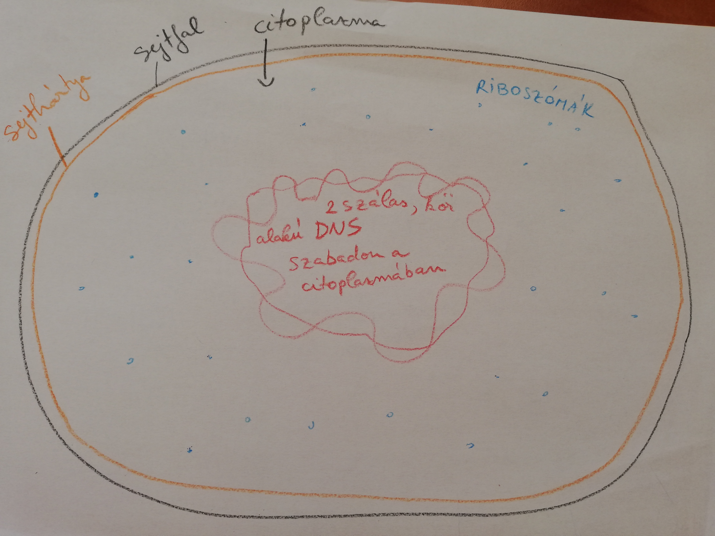

Slide 7
A sejtek típusai
2. EUKARIÓTA SEJTEK: protiszták, gombák, növények és állatok, a fajok 99%-a eukarióta; egysejtűek vagy többsejtűek;
- sejtméretük nagyobb, cellulózt tartalmazó sejtfal (kivéve az állatokat, nekük nincs sejtfaluk);
Szerkezetük: sejtfal, sejthártya, citoplazma, jól elkülönült (valódi) sejtmag, benne genetikai anyaggal (DNS és RNS);
- van ivaros szaporodás, van mitózis és meiózis;
- vannak sejtszervecskéik (belső membránrendszerek);

Slide 8
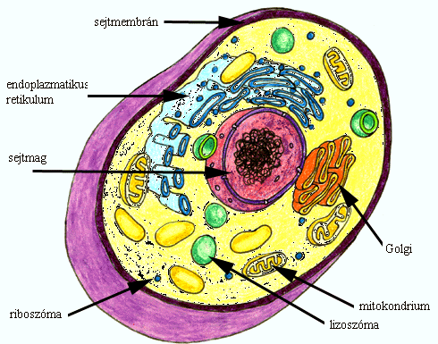
Az eukarióta sejt

Slide 9
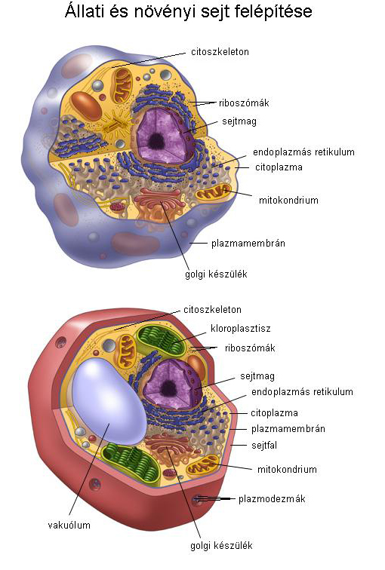

Slide 10
Az eukarióta sejt alkotóelemei
- 2 fő csoport:
1. PROTOPLAZMATIKUS ALKOTÓELEMEK:
- sejthártya, hialoplazma és sejtszervecskék: ER, riboszómák, mitokondrium, plasztiszok, lizoszómák, sejtmag, Nissl-testecskék, neurofibrillumok, centroszómák, miofibrillumok, csillók, ostorok;
2. NEM-PROTOPLAZMATIKUS ALKOTÓELEMEK:
- sejtfal, sejtnedv, zárványok (keményítő szemcsék, kristályok stb.)

Slide 11
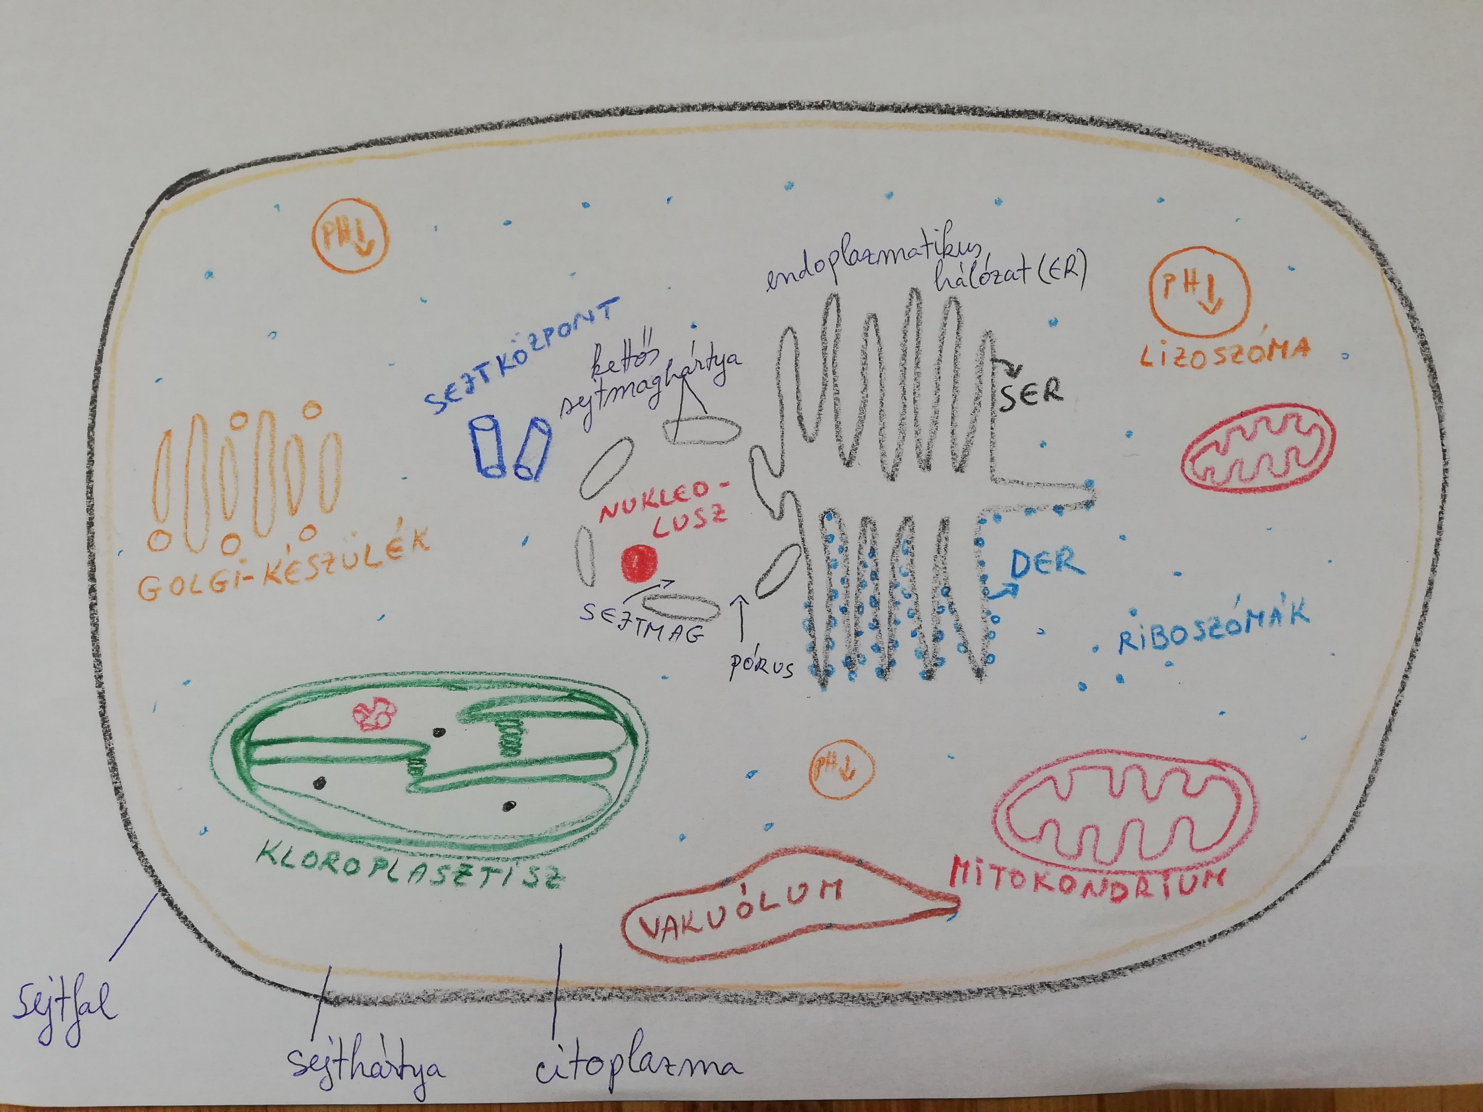

Slide 12
Összefoglaló
- A sejt az élő szervezetek szerkezeti, működési és genetikai alapegysége (minden élőlény sejtekből áll).
- A sejtek alakja és mérete változatos (szereptől függő).
- A sejtek lehetnek prokarióták vagy eukarióták.
- A prokarióta sejtek kezdetlegesek, nincs valódi sejtmagjuk; ide tartoznak a baktériumok és kékeszöld moszatok.
- Az eukarióta sejtek fejlettebbek, sejtszervecskékkel, valódi sejtmaggal; egy- vagy többsejtű szervezetek (protiszták, gombák, növények és állatok).

